Slide 1

Безопасное лето

Slide 2


Slide 3
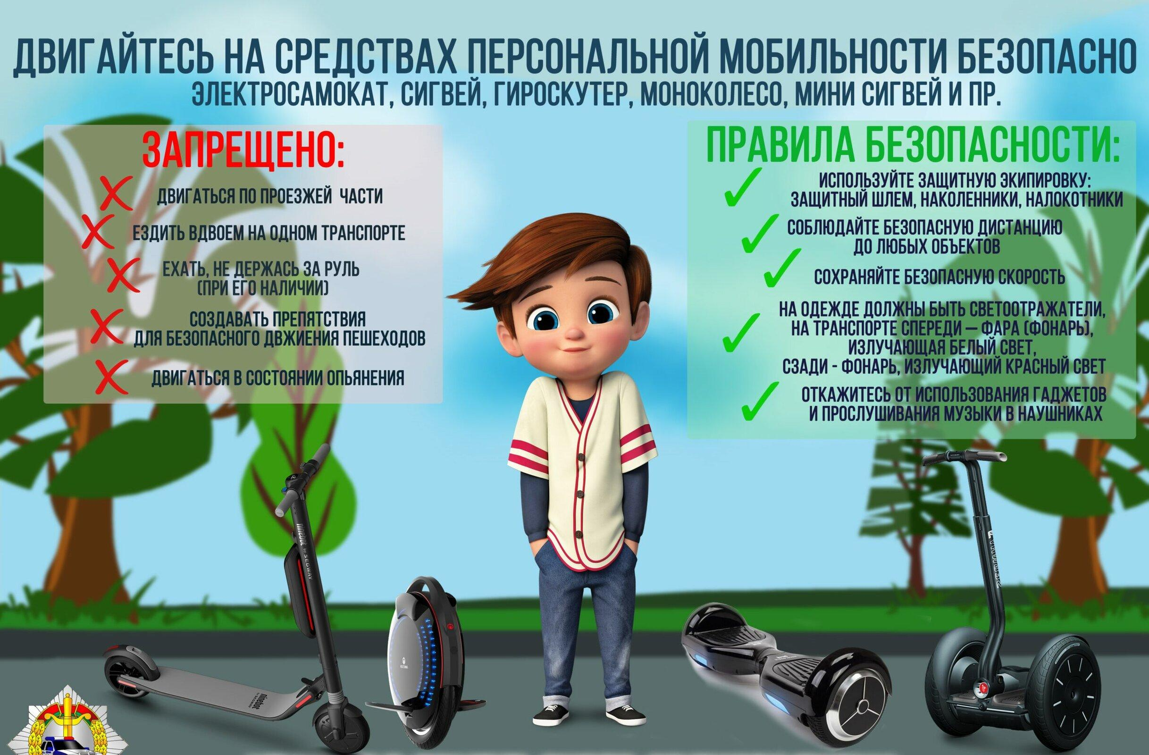

Slide 4
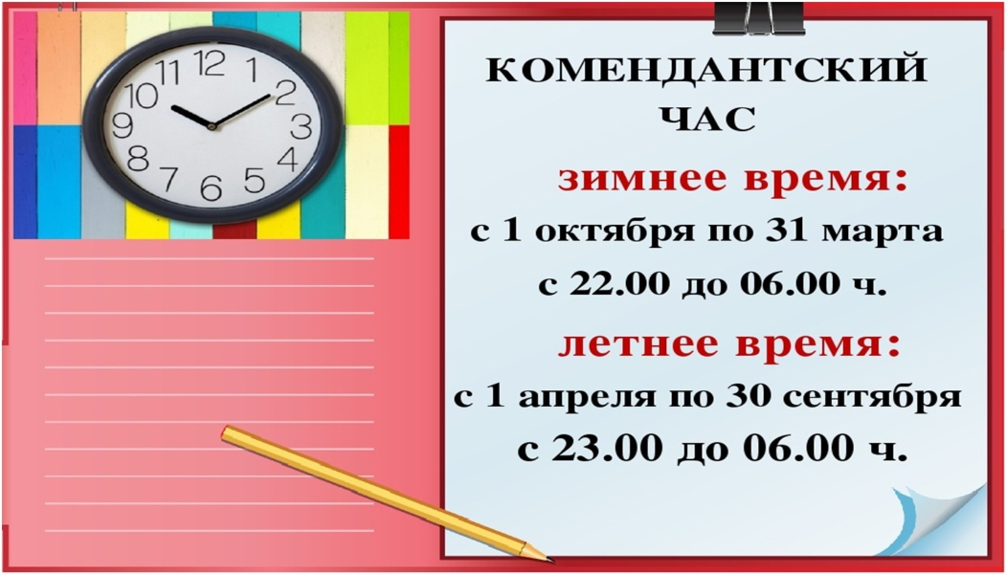
Комендантский час

Slide 5


В целях безопасности после комендантского часа дети
до 16 лет не должны находиться вдали от дома без
сопровождения родителей

Slide 6
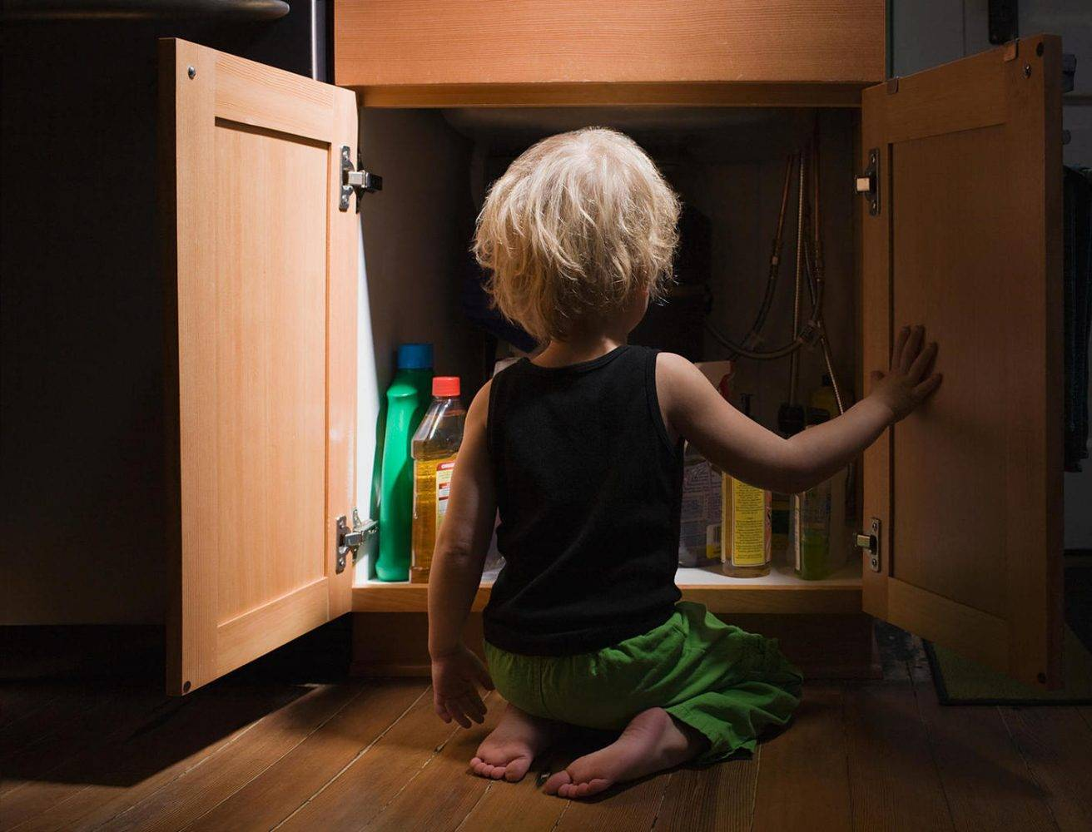
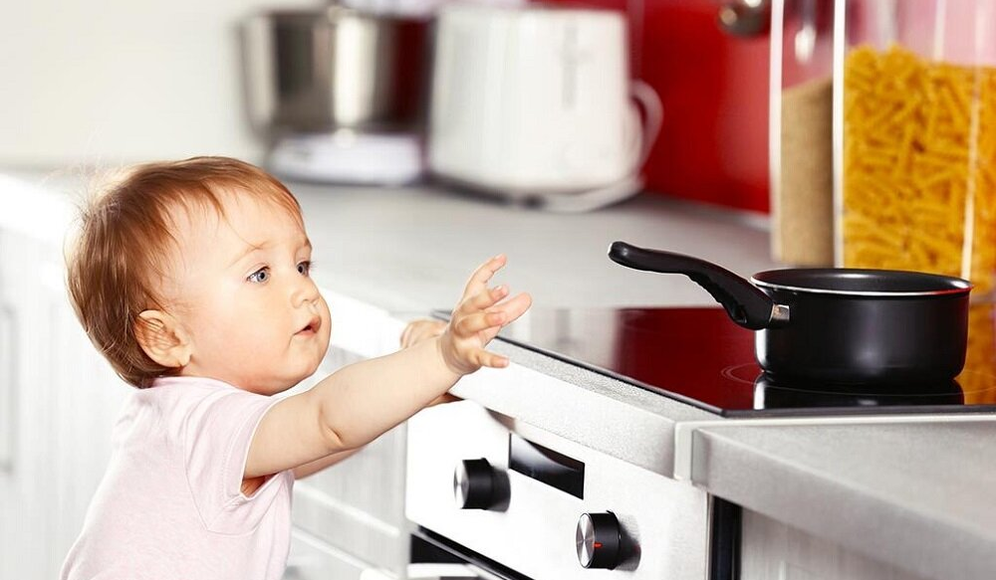
Не оставляйте в зоне доступности для детей опасные предметы (электроприборы, лекарства, бытовую химию)
В В Ханты-Мансийске ежегодно фиксируются случаи отравления детей чистящими средствами, лекарствами, получения детьми ожогов от бытовых приборов

Slide 7


Slide 8


Slide 9
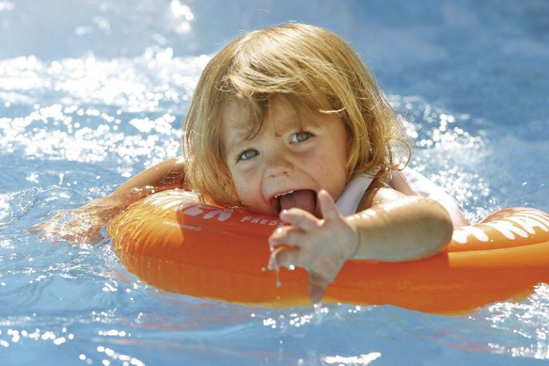
В Ханты-Мансийске нет оборудованных мест для купания, поэтому недопустимо отпускать детей одних к водоемам
У маленьких детей обычно отсутствует природный страх перед водой и поэтому они смело лезут в нее, совершенно не осознавая грозящие им опасности. Дошкольники часто не способны адекватно оценить уровень угрозы, а значит, основная задача по обеспечению их безопасности на воде ложится на родителей
Взрослый должен неусыпно контролировать про-цесс купания детей, тем более дошкольного возрас-та, когда ребенок еще достаточно слаб и не органи-зован и когда он может утонуть в считанные минуты

Slide 10
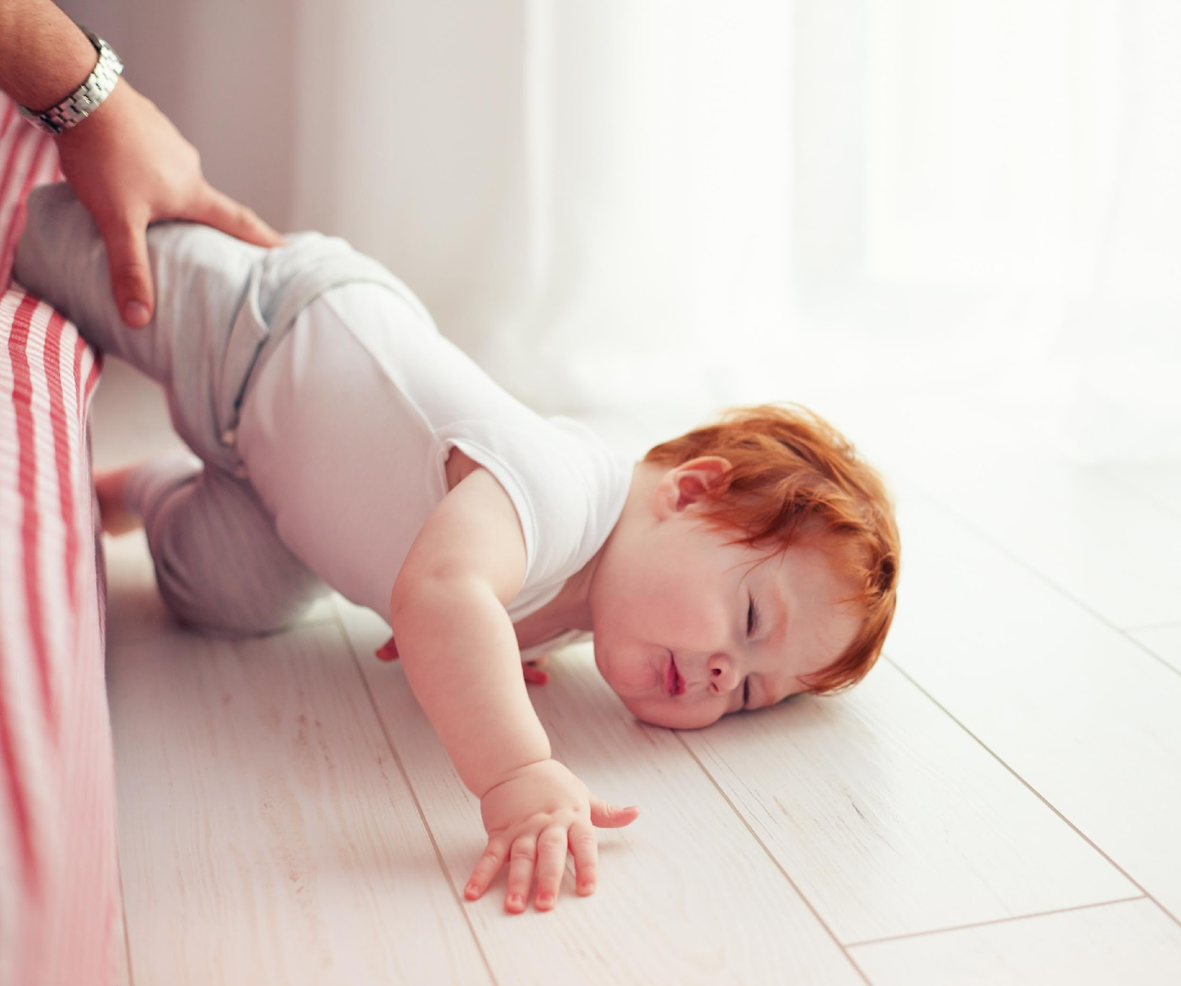
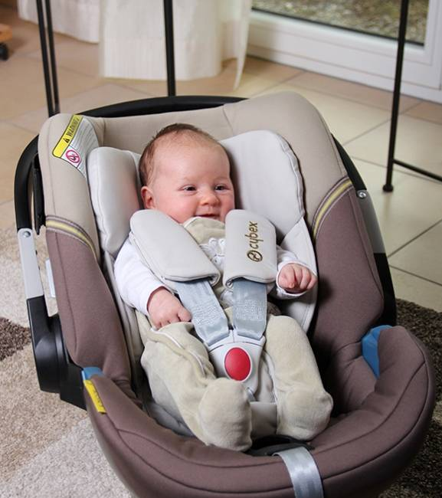
Часто дети до года травмируются при помещении их в переноски, качели без фиксации ремнями безопасности. Без фиксации дети падают, получая переломы костей черепа, рук и ног.

Slide 11
Родители, не обеспечивающие своим детям безопасность могут быть привлечены к ответственности
Административная ответственность по ч. 1 ст. 5.35 Кодекса Российской Федерации об административных правонарушениях за ненадлежащее исполнение родительских обязанностей. Наказание назначается комиссией по делам несовершеннолетних и защите из прав в виде предупреждения или штрафа от 100 до 500 рублей.
Уголовная ответственность: по ст. 118 УК РФ - причинение тяжкого вреда здоровью по неосторожности (при травмировании детей по небрежности или легкомыслию родителей)
по ст. 156 УК РФ - ненадлежащее исполнение родительских обязанностей, сопряженное с жестоким обращением с детьми

Slide 12


